Slide 1

ALL HANDS ON DECK
Notes:
Font: Century Gothic
Main Title Slide: Font Size 80
Main Headings: 40-44
Main Body: 33
Bold and Italic as required
Spacing: 15
Verse numbers: 20
Hebreërs
Matthéüs
Timótheüs
Korinthiërs
Efésiërs
Númeri

Slide 2

‘ALL HANDS ON DECK’ said to mean that a particular situation requires everyone to work hard in order to achieve an aim.

Slide 3
Daniel 11:32-33
‘En die wat goddeloos handel teen die verbond, sal hy met vleiery afvallig maak, maar die volk wat hulle God ken, sal vashou en optree. En die verstandiges onder die volk sal baie tot insig bring;…’

Slide 4
‘And such as violate the covenant he shall pervert and seduce with flatteries, but the people who know their God shall prove themselves strong and shall stand firm and do exploits for God. And they who are wise and understanding among the people shall instruct many and make them understand…’

Slide 5
Daniel 12:10
‘Baie sal gereinig en gesuiwer en gelouter word, maar die goddelose sal goddeloos handel; en geeneen van die goddelose mense sal verstaan nie, maar die verstandiges sal verstaan.’

Slide 6
‘Many shall purify themselves and make themselves white and be tried, smelted and refined, but the wicked shall do wickedly. And none of the wicked shall understand, but the teachers and those who are wise shall understand.’

Slide 7
1 Peter 4:10-11
‘As each of you has received a gift (a particular spiritual talent, a gracious divine endowment), employ it for one another as [befits] good trustees of God’s many-sided grace [faithful stewards of the extremely diverse powers and gifts granted to Christians by unmerited favor].

Slide 8
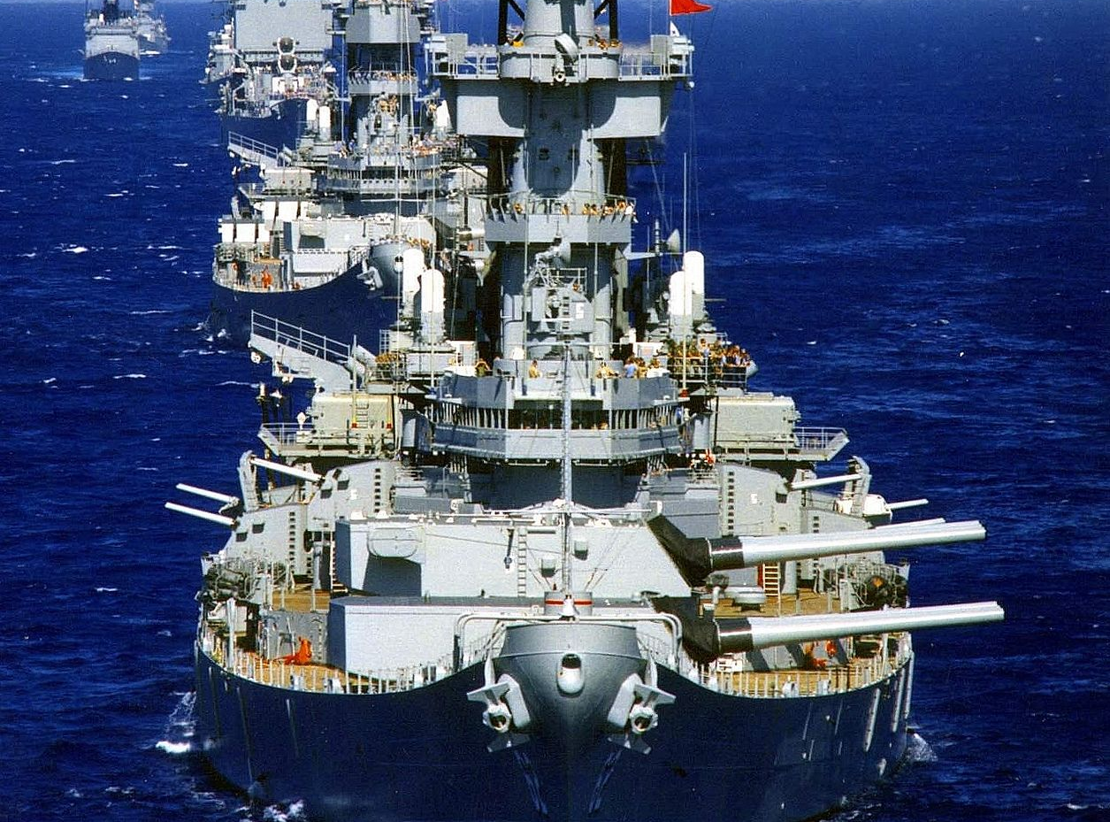

Slide 9
1 Peter 4:10-11
‘Whoever speaks, [let him do it as one who utters] oracles of God; whoever renders service, [let him do it] as with the strength which God furnishes abundantly, so that in all things God may be glorified through Jesus Christ. To Him be the glory and dominion forever and ever (through endless ages). Amen.

Slide 10
1 Timotheus 4:1.
‘Maar die Gees sê uitdruklik dat in die laaste tye sommige van die geloof afvallig sal word en verleidende geeste en leringe van duiwels sal aanhang…’

Slide 11
2 Timotheus 3:1-5.
‘Maar weet dit, dat daar in die laaste dae swaar tye sal kom. Want die mense sal liefhebbers van hulleself wees, geldgieriges, grootpraters, trotsaards, lasteraars, ongehoorsaam aan hulle ouers, ondankbaar, onheilig, sonder natuurlike liefde, onversoenlik, kwaadsprekers, bandeloos, wreed, sonder liefde vir die goeie, verraaiers, roekeloos, verwaand,…

Slide 12
2 Timotheus 3:1-5.
‘meer liefhebbers van genot as liefhebbers van God; mense wat ‘n gedaante van godsaligheid het, maar die krag daarvan verloën het.’

Slide 13
1 Korinthiërs 12:14-21
‘Want ook die liggaam is nie een lid nie, maar baie. As die voet sou sê: Omdat ek nie die hand is nie, behoort ek nie aan die liggaam nie - behoort hy daarom nie aan die liggaam nie? En as die oor sou sê: Omdat ek nie die oog is nie, behoort ek nie aan die liggaam nie - behoort hy daarom nie aan die liggaam nie? As die hele liggaam oog was, waar sou die gehoor wees?

Slide 14
1 Korinthiërs 12:14-21
As dit geheel en al gehoor was, waar sou die reuk wees? Maar nou het God elkeen van die lede in die liggaam gestel soos Hy gewil het. As almal een lid was, waar sou die liggaam wees? Maar nou is daar wel baie lede, maar net een liggaam. En die oog kan nie vir die hand sê: Ek het jou nie nodig nie; of ook die hoof vir die voete: Ek het julle nie nodig nie.’

Slide 15
Lukas 21:25-28
‘En daar sal tekens wees aan son en maan en sterre, en op die aarde benoudheid van nasies in hulle radeloosheid, wanneer see en branders dreun, en mense se harte beswyk van vrees en verwagting van die dinge wat oor die wêreld kom.

Slide 16
Lukas 21:25-28
Want die kragte van die hemele sal geskud word. En dan sal hulle die Seun van die mens sien kom in ‘n wolk, met groot krag en heerlikheid. En as hierdie dinge begin gebeur, kyk dan na bo en hef julle hoofde op, omdat julle verlossing naby is.’

Slide 17
Lukas 21:34-36
‘Maar pas op vir julleself, dat julle harte nie miskien beswaar word deur swelgery en dronkenskap en sorge van die lewe nie, en dié dag julle nie skielik oorval nie.

Slide 18
Lukas 21:34-36
‘Want soos ‘n strik sal hy kom oor almal wat op die hele aarde woon. Waak dan en bid altyddeur, sodat julle waardig geag mag word om al hierdie dinge wat kom, te ontvlug en voor die Seun van die mens te staan.’

Slide 19
Mattheus 24:9-14
‘Dan sal hulle jul aan verdrukking oorgee en julle doodmaak; en julle sal deur al die nasies gehaat word ter wille van my Naam. En dan sal baie tot struikel gebring word en mekaar verraai en mekaar haat. En baie valse profete sal opstaan en baie mense mislei.

Slide 20
Mattheus 24:9-14
En omdat die ongeregtigheid vermeerder word, sal die liefde van die meeste verkoel. Maar wie volhard tot die einde toe, hy sal gered word. En hierdie evangelie van die koninkryk sal verkondig word in die hele wêreld tot ‘n getuienis vir al die nasies; en dan sal die einde kom.’

Slide 21
Efesiërs 3:8-13
‘Aan my, die geringste van al die heiliges, is hierdie genade gegee om onder die heidene die evangelie van die onnaspeurlike rykdom van Christus te verkondig, en vir almal aan die lig te bring wat die gemeenskap is van die verborgenheid wat van alle eeue af verborge was in God wat alles geskape het deur Jesus Christus,

Slide 22
Efesiërs 3:8-13
sodat nou deur die gemeente aan die owerhede en magte in die hemele die menigvuldige wysheid van God bekend gemaak kan word, volgens die ewige voorneme wat Hy opgevat het in Christus Jesus, onse Here, in wie ons die vrymoedigheid en die toegang het met vertroue deur die geloof in Hom.

Slide 23
Efesiërs 3:8-13
Daarom bid ek dat julle nie moedeloos word by my verdrukkinge ter wille van julle nie. Dit is julle eer.’

Slide 24
Efesiërs 4:12-16
‘…om die heiliges toe te rus vir hulle dienswerk, tot opbouing van die liggaam van Christus, totdat ons almal kom tot die eenheid van die geloof en van die kennis van die Seun van God, tot ‘n volwasse man, tot die mate van die volle grootte van Christus;…

Slide 25
Efesiërs 4:12-16
sodat ons nie meer kinders sou wees nie wat soos golwe geslinger en heen en weer gedryf word deur elke wind van lering, deur die bedrieëry van die mense, deur sluheid om listiglik tot dwaling te bring; maar, terwyl ons in liefde die waarheid betrag, in alles sou opgroei in Hom wat die Hoof is, naamlik Christus,…

Slide 26
Efesiërs 4:12-16
uit wie die hele liggaam - goed saamgevoeg en saamverbind deur die ondersteuning wat elke lid gee volgens die werking van elke afsonderlike deel in sy mate - die groei van die liggaam bevorder vir sy eie opbouing in liefde.’

Slide 27
Openbaring 14:12
‘Hier kom die lydsaamheid van die heiliges te pas; hier is hulle wat die gebooie van God en die geloof in Jesus bewaar.’

Slide 28
Openbaring 14:12
‘Here [comes in a call for] the steadfastness of the saints [the patience, the endurance of the people of God], those who [habitually] keep God’s commandments and their faith in Jesus.’

Slide 29
Openbaring 14:12
‘Hierdie is ‘n oproep aan gelowiges in gemeentes om gehoorsaam te bly aan God en getrou te volhard in Jesus.’

Slide 30
1 Timotheus 4:12
‘Laat niemand jou jonkheid verag nie, maar wees ‘n voorbeeld vir die gelowiges in woord, in wandel, in liefde, in gees, in geloof, in reinheid.’

Slide 31
ALL HANDS ON DECK PRAKTYK BETEKEN:
BELYDENIS, BYWONING, BYDRAE, BROEDERSKAP, BEDIENING.

Slide 32
ALL HANDS ON DECK
Notes:
Font: Century Gothic
Main Title Slide: Font Size 80
Main Headings: 40-44
Main Body: 33
Bold and Italic as required
Spacing: 15
Verse numbers: 20
Hebreërs
Matthéüs
Timótheüs
Korinthiërs
Efésiërs
Númeri

